Slide 1
Toma de Posesión de Becas EVC - CIN
Instructivo para presentar la documentación
Toma de Posesión de Becas EVC-CIN

Slide 2
Proceso de Presentación
A través de este documento les dejamos una guía de como completar los formularios obligatorios en referencia a las Becas de Estímulo a las Vocaciones Científicas CIN 2022, adjudicadas por Resolución P. Nº 1789/2023, cuya fecha de inicio es a partir del 1 de septiembre del corriente.
Los archivos que deberían enviar completos y con firma digital/escaneada a las Secretarías de cada Facultad, antes del día 15/09/23, son:
Acta de Posesión (firmada por: Secretario/a Investigación de Unidad Académica, Becario/a, Director/a y Co-Director/a de Beca)
Declaración Jurada de cargos y Actividades (Firmada por: Becario/a, Director/a de Beca, Secretario/a de Investigación de Unidad Académica; autoridad de otra actividad si correspondiera).
Complemento Acta Pose​sión. (Firmada por: becario/a, Director/a y Co-Director/a de Beca)
Copia DNI Becario (ambas caras)
En tal sentido, le informamos que dicha documentación obligatoria debe presentarse al CIN como así también ser resguardada en UBA copia de la misma, además de la necesidad de todos los datos tanto para la apertura de cuenta bancaria como también para gestionar el alta del seguro correspondiente.
Si bien los archivos se encuentran subidos a la página web de la Secyt https://cyt.rec.uba.ar/investigacion/becas/becas-cin/becas-cin-2022/, la idea de instructivo es aclarar dudas de acuerdo a las consultas frecuentes, reforzar algunos puntos del Reglamento de EVC-CIN y del proceso de apertura de cuentas bancaria, de los requisitos para la toma de posesión de la beca y de los puntos a tener en cuenta durante el transcurso de dicha beca.
Toma de Posesión de Becas EVC-CIN

Slide 3
REQUISITOS
ENVÍO DE DOCUMENTACIÓN
APROBACIÓN
Documentación a presentar:
Acta de Toma de Posesión
Complemento Acta Posesión
Declaración Jurada de Cargos y Actividades
En el Dto. de Administración de Estipendios de la Secretaría de Ciencia y Técnica de la UBA van a controlar la presentación y procederán a dar el alta para la posterior apertura de cuenta bancaria.
1
Descargar y completar formularios requeridos
2
Solicitar las certificación de personal y las firmas de las autoridades correspondientes
3
Las comunicaciones serán siempre a través de la Secretaría de Investigación de su Unidad Académica.
Verificar los datos y enviar a la secretaría de investigación de su facultad.
Para más información podrás descargar los instructivos en:
https://cyt.rec.uba.ar/investigacion/becas/becas-cin/
o bien consultar por mail:
becarios-dgp@rec.uba.ar
IMPORTANTE: La documentación siempre se centraliza en la Secretaría de investigación de su facultad
Toma de Posesión de Becas EVC-CIN

Slide 4
Proceso de Presentación
1. Aviso de Adjudicación
7.Revisión del Departamento de Administración de Estipendios
2. Completar acta de posesión, Complemento de acta de posesión y DDJJ
4. Certificación de Dirección Personal de DDJJ
6. Envió a la Secretaría de investigación de su facultad
5. Escanear documentación en un solo PDF
3. Firmar Planillas por autoridades:
7a. Pedido de corrección de documentación
8.Carga en sistema de liquidación de becas del DAE y solicitud de apertura de cuentas
9. Aviso del departamento a las facultades de acreditación de fondos y apertura de cuentas
Toma de Posesión de Becas EVC-CIN

Slide 5
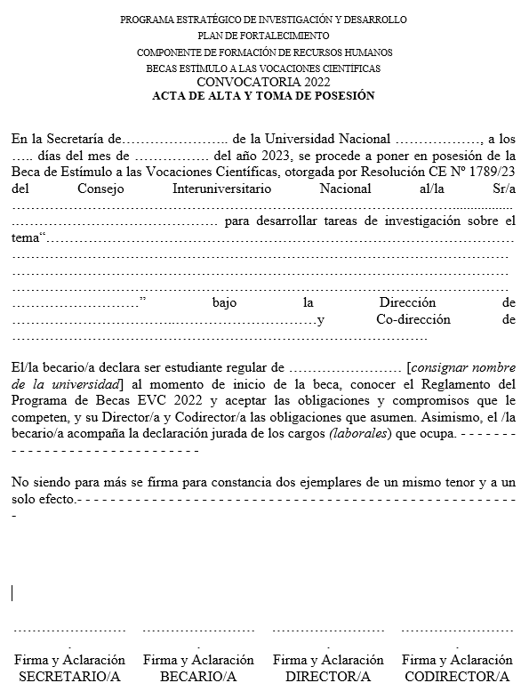
Proceso de Presentación - Acta de Posesión
Completar el acta de posesión de Beca CIN con sus datos personales y de su facultad.
Completar con la fecha de inicio de la beca.
Cuando le solicitan completar con el tema de investigación colocar el nombre del proyecto.
De no tener Co director dejar en blanco
Firmas:
Secretario de Investigación de su facultad
Su Firma
Director de Beca
Codirector de Beca (de no tener dejar en blanco
1
2
3
4
Sin la firma del secretario de su facultad no será aceptada el acta y deberá re-entregarla
Toma de Posesión de Becas EVC-CIN

Slide 6
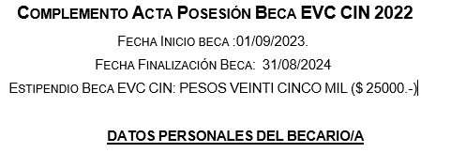
Proceso de Presentación - Complemento de Acta de Posesión
El Complemento de Acta de Posesión consta de 3 páginas y es necesario que se completen en su totalidad, salvo que no tenga Co-director, se puede dejar en blanco; para poder gestionar la apertura de cuenta bancaria ya que sin estos datos no se puede proceder con el pago de la beca
Toma de Posesión de Becas EVC-CIN

Slide 7
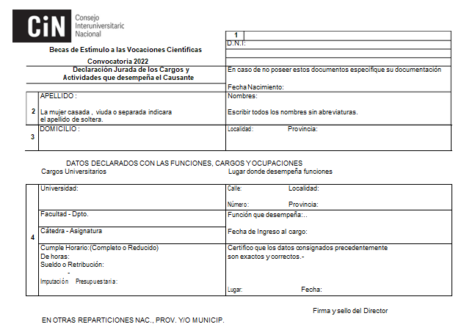
Proceso de Presentación - Declaración Jurada
Puntos 1,2 y 3: Completar con sus datos personales
Punto 4: Completar con los cargos que tenga en la FACULTAD.
Debe ser certificado con la oficina de Personal de su facultad tenga o no cargo
Toma de Posesión de Becas EVC-CIN

Slide 8
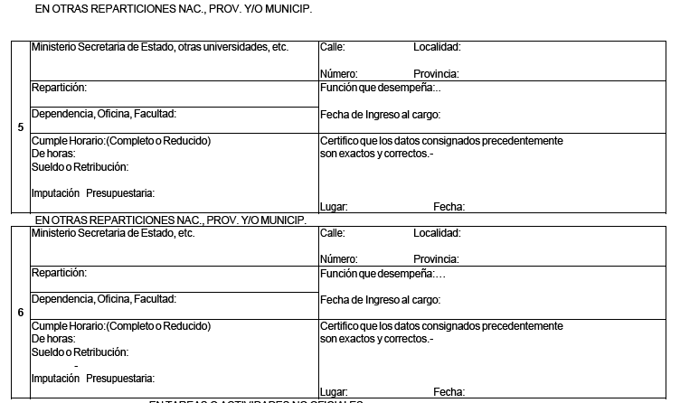
Proceso de Presentación - Declaración Jurada
Punto 5 y 6: Completar con los cargos que tenga en organismos oficiales, y certificar por autoridad competente, de no tenerlos dejar en blanco.
Punto 7 y 8: Completar con los tareas o actividades no oficiales, y certificar por autoridad competente, de no tenerlos dejar en blanco.
Toma de Posesión de Becas EVC-CIN

Slide 9
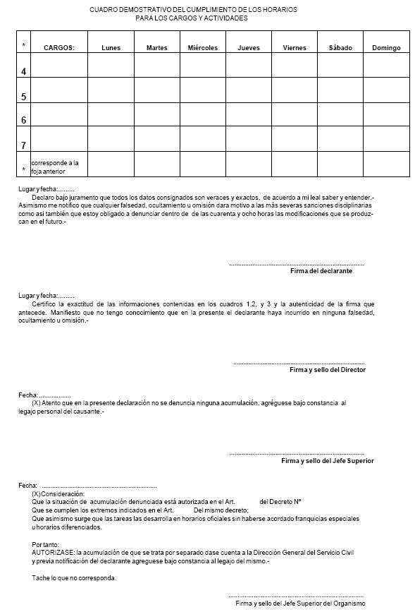
Proceso de Presentación - Declaración Jurada
IMPORTANTE: COMPATIBILIDAD
Completar con los horarios de los puntos 4 a 7 para verificar la compatibilidad con la beca.
La carga horaria de el/la becario/a será de doce (12) horas semanales y su dedicación solo será compatible con una actividad rentada de hasta 20 horas semanales, y los beneficios que perciba el/la becario/a en carácter de ayuda económica o premios académicos.
En caso de poseer cargo Rentado deberá presentar copia de su recibo de sueldo.
Firma Del Becario
Firma Del Director De Beca
Firma Del Secretario De Investigación
Dejar Sin Firmar
Toma de Posesión de Becas EVC-CIN

Slide 10
Proceso de Presentación - Errores de presentación
IMPORTANTE:
Si hay algún error en la presentación enviada se le informará al becario para que el mismo subsane lo faltante y lo reenvie a través de la Secretaría de Investigación de su facultad
Pedido de Corrección desde el DAE al becario
Corrección de documentación en un único PDF
Enviar a su Secretaría de Investigación la corrección
La Secretaría de Investigación envía la documentación al DAE
Toma de Posesión de Becas EVC-CIN

Slide 11
Derechos del Becario: Seguro
La beca cuenta con la cobertura de seguro, Provincia seguros, desde la toma de posesión de la beca hasta que culmina la misma.
En la página WEB de
https://cyt.rec.uba.ar/investigacion/becas/becas-cin/becas-cin-2022/
encontrará el instructivo de ART para poder utilizarla y cómo.
Toma de Posesión de Becas EVC-CIN

Slide 12
Proceso de Presentación
Dudas o Consultas al:
Por mail a becarios-dgp@rec.uba.ar
Por teléfono al 5285-5602
De Lunes a Viernes de 11 a 17 hs
Toma de Posesión de Becas EVC-CIN

Slide 13
MUCHAS GRACIAS
Departamento de Administración de Estipendios
Secretaría de Ciencia y Técnica
Toma de Posesión de Becas EVC-CIN

